Slide 1

Trường Tiểu học Đa Phúc
Chào mừng thầy cô và các em học sinh
đến với tiết Tiếng Việt – Lớp 3A2
Giáo viên: Nguyễn Hồng Nhung

Slide 2



Slide 3
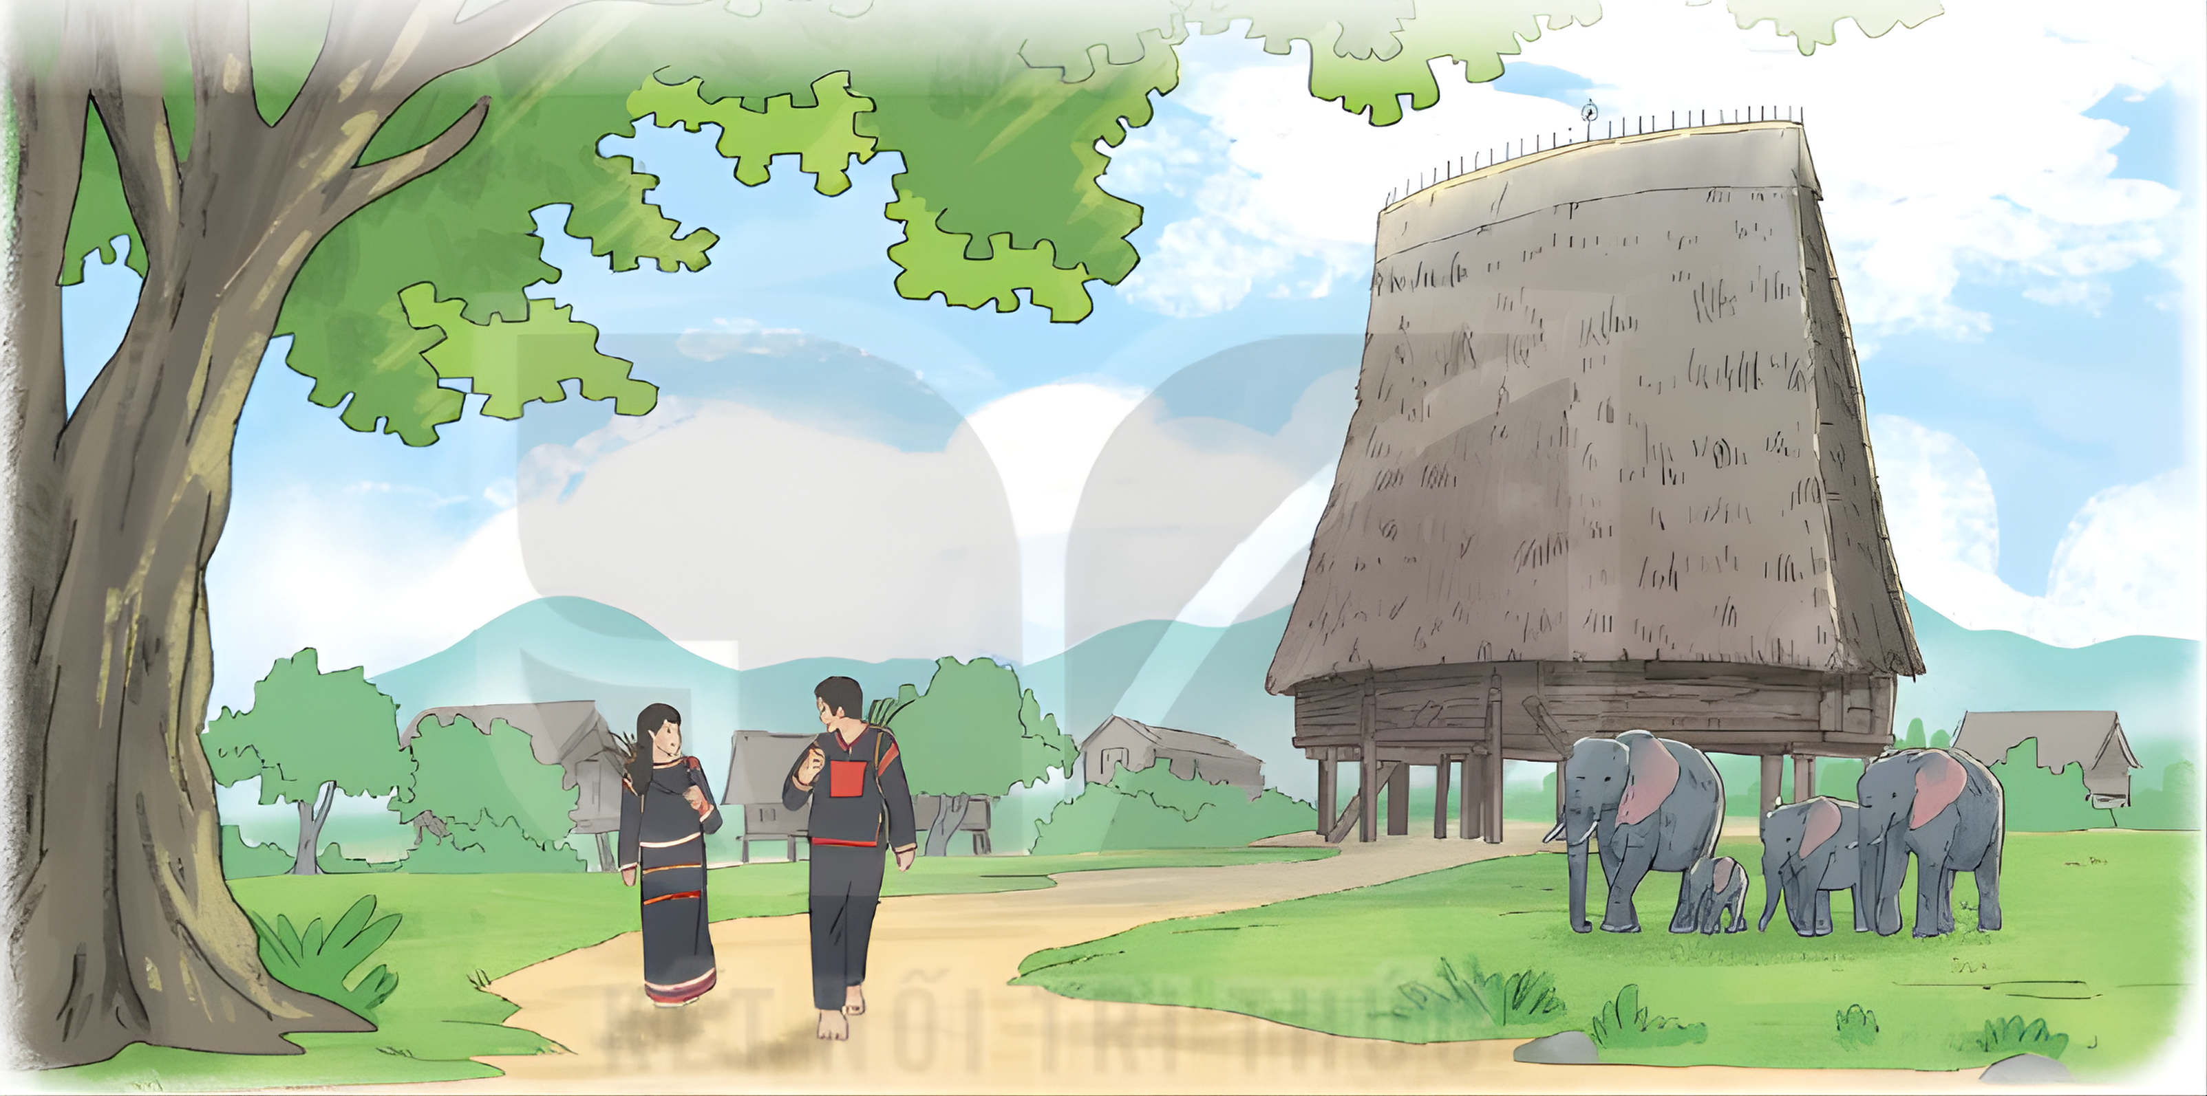
Quan sát tranh và nói về cảnh vật được vẽ trong tranh. Cảnh vật đó gợi cho em nghĩ đến nơi nào trên đất nước ta?

Slide 4



Slide 5


Slide 6
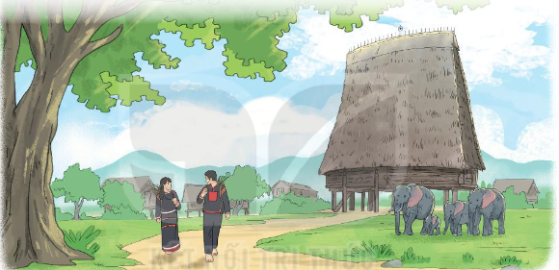
NHÀ RÔNG
Đến Tây Nguyên, từ xa nhìn vào các buôn làng, ta dễ nhận ra ngôi nhà rông có đôi mái dựng đứng, vươn cao lên trời như một cái lưỡi rìu lật ngược. Nước mưa đổ xuống chảy xuôi tuồn tuột. Buôn làng nào có mái nhà rộng càng cao, nhà càng to, hẳn là nơi đó dân đông, làm ăn được mùa, cuộc sống no ấm.
Nhà rông là nơi thờ cúng chung, hội họp chung, tiếp khách chung, vui chơi chung của tất cả dân làng. Kiến trúc bên trong nhà rông khá đặc biệt: nhà trống rỗng, chẳng vướng víu một cây cột nào, có nhiều bếp lửa luôn đượm khói, có nơi dành để chiêng trống, nông cụ,... Đêm đêm, bên bếp lửa bập bùng, các cụ già kể lại cho con cháu nghe biết bao kỉ niệm vui buồn ngôi nhà rông đã từng chứng kiến. Vì vậy, nhà rông đối với tuổi thơ trẻ Tây Nguyên thân thương như cái tổ chim êm ấm.
Người Tây Nguyên nào cũng yêu thích nhà rông, ngôi nhà chung có sự góp sức xây dựng của tất cả mọi người.
(Theo Ay Dun và Lê Tấn)

Slide 7

Tây Nguyên
buôn
lưỡi rìu
tuồn tuột
đượm

Slide 8





Đến Tây Nguyên, từ xa nhìn vào các buôn làng, ta dễ nhận ra ngôi nhà rông có đôi mái dựng đứng, vươn cao lên trời như một cái lưỡi rìu lật ngược. Nước mưa đổ xuống chảy xuôi tuồn tuột. Buôn làng nào có mái nhà rộng càng cao, nhà càng to, hẳn là nơi đó dân đông, làm ăn được mùa, cuộc sống no ấm.
Nhà rông là nơi thờ cúng chung, hội họp chung, tiếp khách chung, vui chơi chung của tất cả dân làng. Kiến trúc bên trong nhà rông khá đặc biệt: nhà trống rỗng, chẳng vướng víu một cây cột nào, có nhiều bếp lửa luôn đượm khói, có nơi dành để chiêng trống, nông cụ,... Đêm đêm, bên bếp lửa bập bùng, các cụ già kể lại cho con cháu nghe biết bao kỉ niệm vui buồn ngôi nhà rông đã từng chứng kiến. Vì vậy, nhà rông đối với tuổi thơ trẻ Tây Nguyên thân thương như cái tổ chim êm ấm.
Người Tây Nguyên nào cũng yêu thích nhà rông, ngôi nhà chung có sự góp sức xây dựng của tất cả mọi người.
(Theo Ay Dun và Lê Tấn)

Slide 9

Đêm đêm,/ bên bếp lửa bập bùng,/ các cụ già kể lại cho con cháu nghe biết bao kỉ niệm vui buồn/ ngôi nhà rông đã từng chứng kiến.//

Slide 10


Trong bài đọc Nhà Rông, có từ nào em chưa hiểu nghĩa?

Slide 11
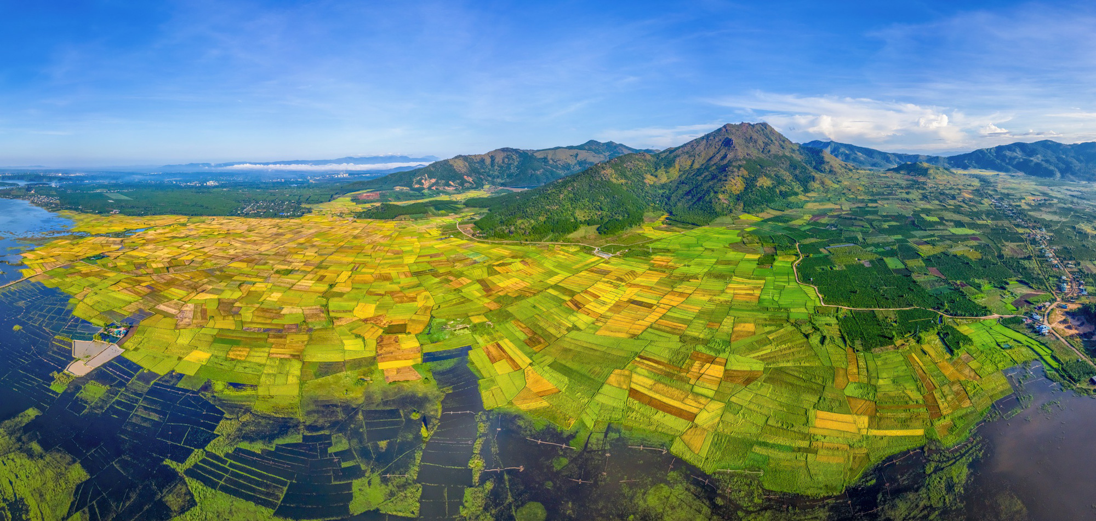
Tây Nguyên: vùng cao nguyên thuộc miền Trung, gồm các tỉnh Kon Tum, Gia Lai, Đắk Lắk, Đắk Nông, Lâm Đồng.
Notes:
“Có một số trường, họ sẽ ghép phần giải thích nghĩa của từ trong mục đọc đoạn luôn, nhưng vì mỗi trường sẽ thống nhất 1 quy trình riêng, ý tưởng dạy riêng, nên em để phần giải thích nghĩa ở đây (GV kéo slide lên sau các đoạn theo quy trình trường mình nhé)

Slide 12
Tuồn tuột: thẳng một mạch, như không thể giữ lại, cản lại được.
Notes:
“Có một số trường, họ sẽ ghép phần giải thích nghĩa của từ trong mục đọc đoạn luôn, nhưng vì mỗi trường sẽ thống nhất 1 quy trình riêng, ý tưởng dạy riêng, nên em để phần giải thích nghĩa ở đây (GV kéo slide lên sau các đoạn theo quy trình trường mình nhé)

Slide 13
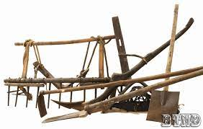
Nông cụ: đồ dùng để làm ruộng, làm nương (cuốc, cày, bừa, liềm, hái,...)

Slide 14




Slide 15


Slide 16

1. Đặc điểm nổi bật về hình dạng của nhà rông ở Tây Nguyên là gì? Câu văn nào trong bài giúp em nhận ra điều đó?
2. Kiến trúc bên trong nhà rông có gì đặc biệt.
3. Đóng vai một người dân Tây Nguyên, giới thiệu những hoạt động chung thường diễn ra ở nhà rông.
4. Vì sao người dân Tây Nguyên yêu thích nhà rông?
5. Sắp xếp các ý dưới đây theo trình tự các đoạn trong bài.

Slide 17
1. Đặc điểm nổi bật về hình dạng của nhà rông ở Tây Nguyên là gì? Câu văn nào trong bài giúp em nhận ra điều đó?
Đặc điểm nổi bật về hình dạng của nhà rông ở Tây Nguyên là mái nhà dựng đứng, vươn cao lên trời như một lưỡi rìu lật ngược. Câu văn cho biết điều đó là: “ Đến Tây Nguyên, từ xa nhìn vào… như một lưỡi rìu lật ngược”
Notes:
Bấm hộp quà để quay về

Slide 18
3. Đóng vai một người dân Tây Nguyên, giới thiệu những hoạt động chung thường diễn ra ở nhà rông.
Nhà rông là nơi thờ cúng chung, hội họp chung, tiếp khách chung của tất cả dân làng. Đêm đêm bên bếp lửa bập bùng, các cụ già kể lại cho con cháu nghe biết bao kỉ niệm vui buồn ngôi nhà rông từng chứng kiến. Vì vậy, nhà rông đối với tuổi trẻ Tây Nguyên thân thương như cái tổ chim êm ấm.
Notes:
Bấm hộp quà để quay về

Slide 19
4. Vì sao người dân Tây Nguyên yêu thích nhà rông?
Người dân Tây Nguyên yêu thích nhà rông vì nó là ngôi nhà chung có sự góp sức xây dựng của tất cả mọi người. Nhà rông còn là nơi hội họp, tiếp khách, vui chơi chung, nơi các cụ già kể lại cho con cháu nghe những kỉ niệm vui buồn...
Notes:
Bấm hộp quà để quay về

Slide 20
5. Sắp xếp các ý dưới đây theo trình tự các đoạn trong bài.
a. Tình cảm của người dân Tây Nguyên đối với nhà rông
b. Hình dạng bên ngoài nhà rông
c. Kiến trúc bên trong và những sinh hoạt cộng đồng ở nhà rông.
Notes:
Bấm hộp quà để quay về

Slide 21
Nội dung chính của bài đọc
Nội dung chính của bài đọc
Theo em, nội dung chính của bài đọc là gì?

Slide 22



Bài đọc thể hiện vẻ đẹp độc đáo của nhà rông ở Tây Nguyên. Tình cảm của người dân Tây Nguyên với mái nhà rông thân thương.

Slide 23


Slide 24


